Slide 1
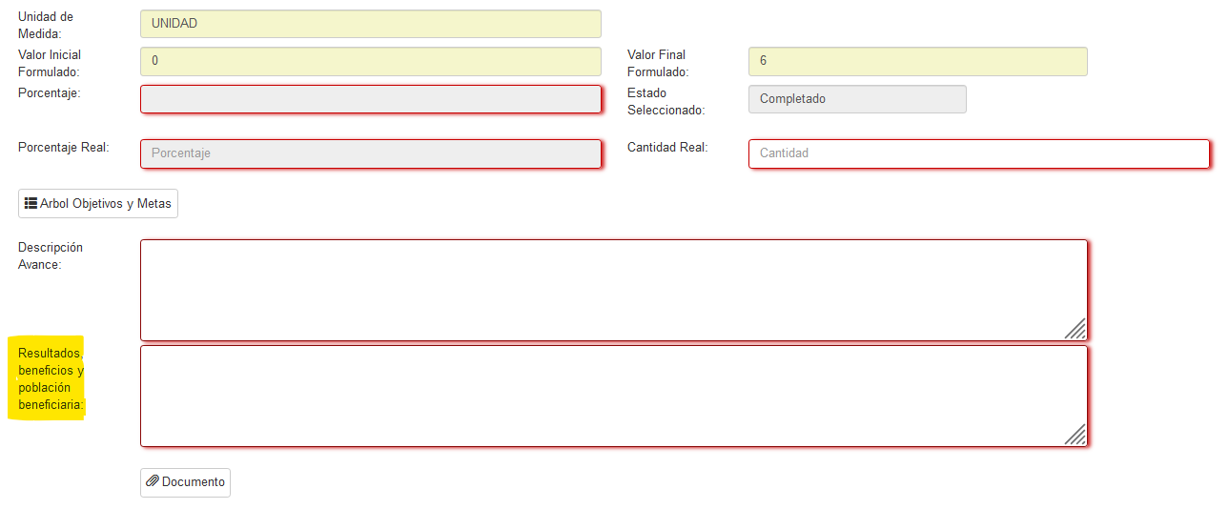
¿Sabías que las oficinas y despachos deben informar sobre los resultados, beneficios y población beneficiada?
Cuando una meta alcanza el estado de "Completado", el Sistema PAO habilita la opción "Resultados, beneficios y población beneficiada", para que las oficinas y despachos completen la información correspondiente.
Se recomienda redactar aspectos relevantes sobre los resultados que genera el cumplimiento de la meta, así como los beneficios que obtiene la institución a raíz del cumplimiento y la población beneficiada, ya sea interna o externa a la institución.
Consultas: dirigirlas al Centro de Responsabilidad respectivo y en segunda instancia a la Dirección de Planificación al correo electrónico: arojasmo@poder-judicial.go.cr
Para mayor información visite la página de Evaluación de los PAOs:
https://planificacion.poder-judicial.go.cr/index.php/evaluacion/plan-anual-operativo
PODER JUDICIAL – Dirección de Planificación – Sistema Plan Anual Operativo

